Slide 1
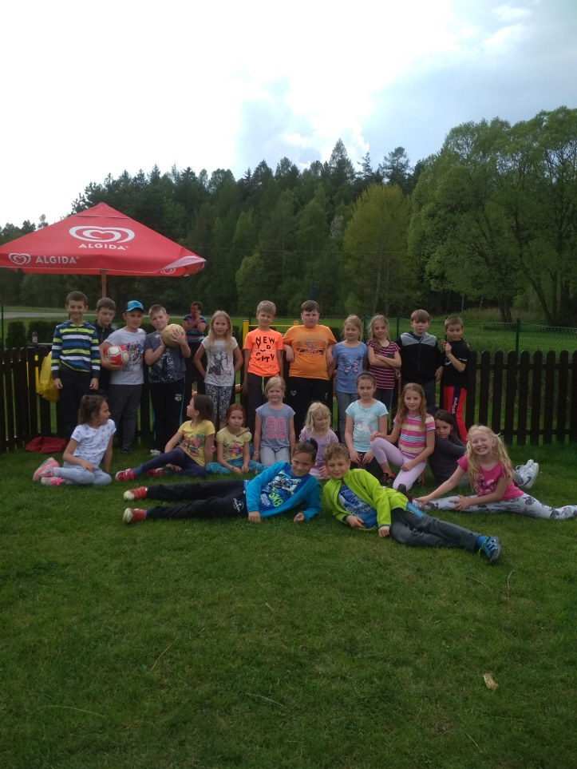
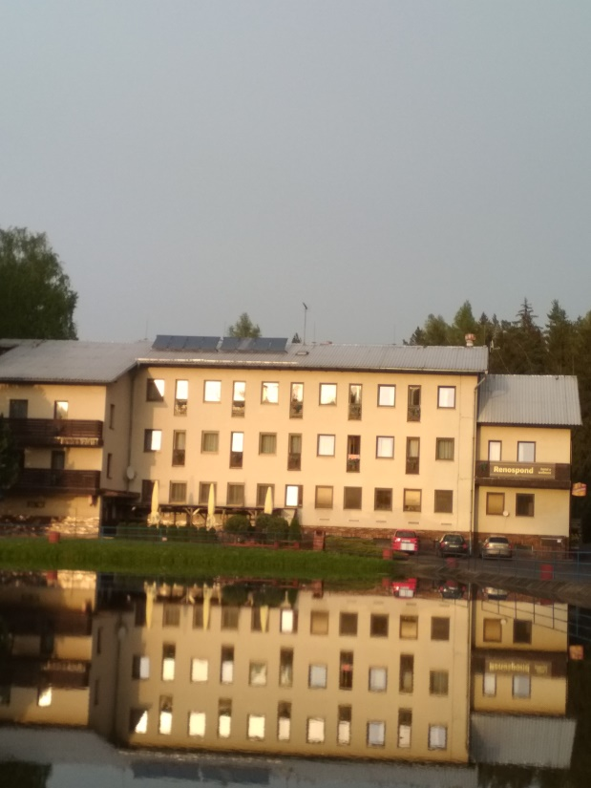
Škola v přírodě – ZDERAZ 3. třída

Slide 2
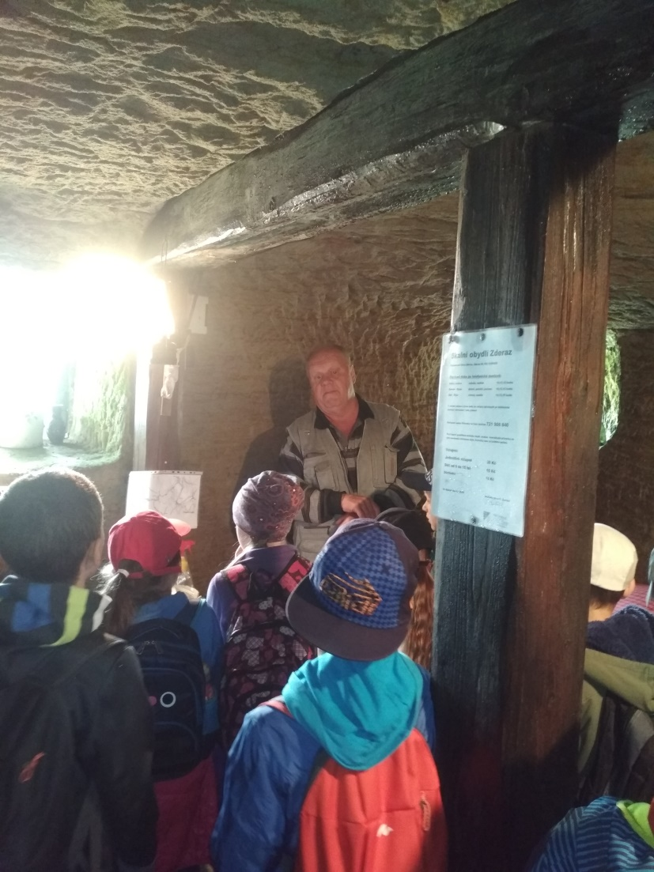
Naše výlety – Skalní Obydlí Zderaz

Slide 3
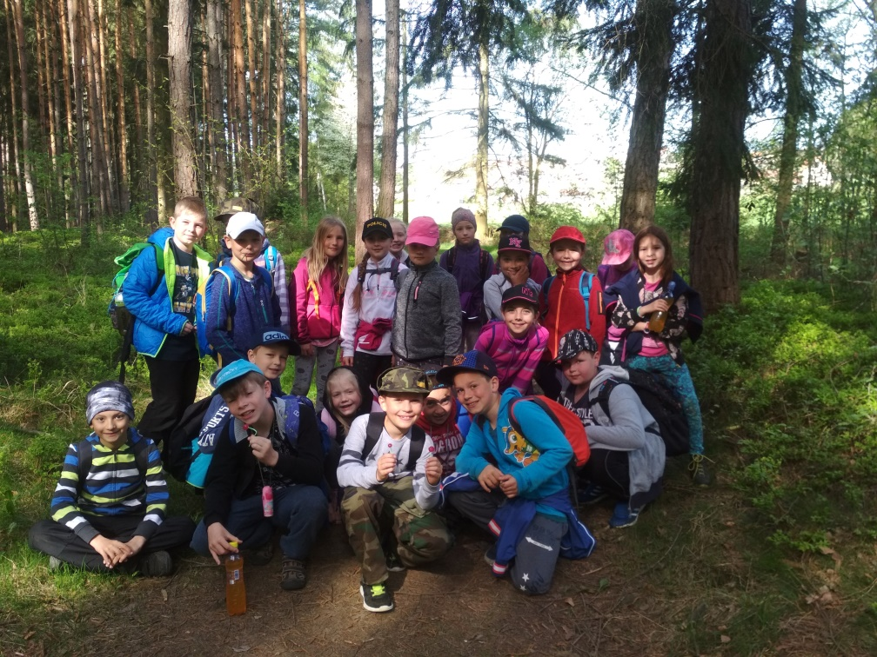
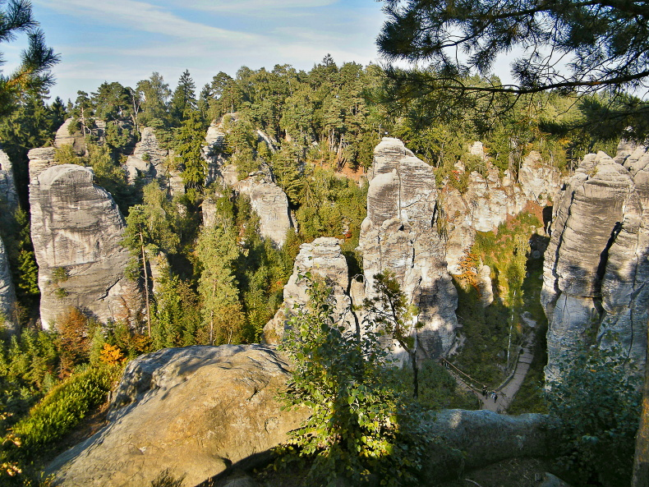
Celodenní výlet na toulovcovu rozhlednu

Slide 4
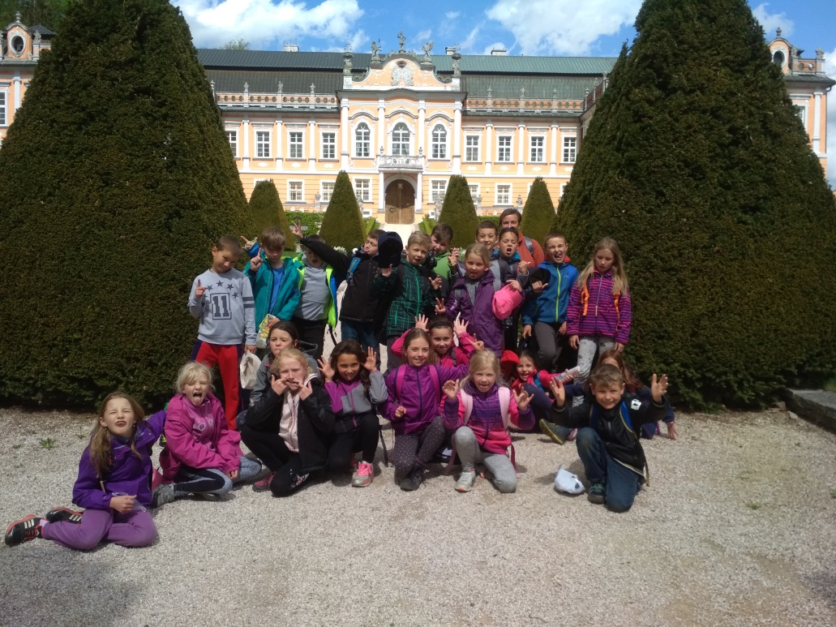
Celodenní výlet na zámek Nové Hrady

Slide 5
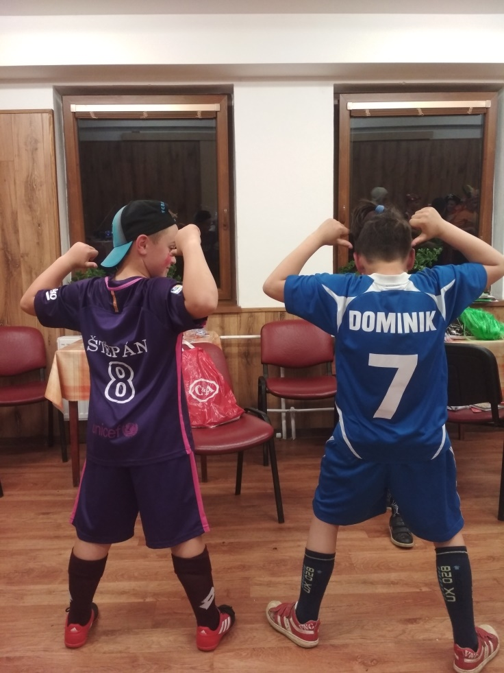
karneval

Slide 6
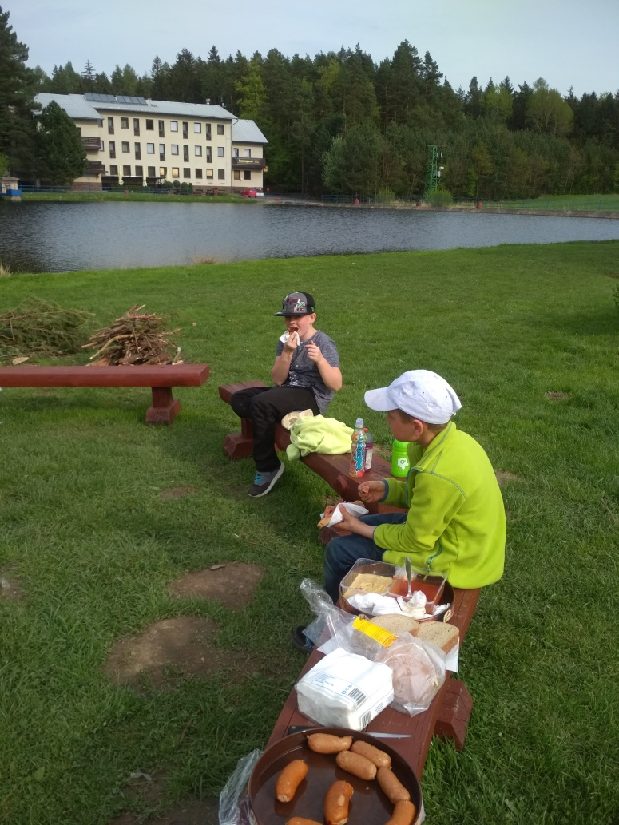
Táborák

